Slide 1
题目
小组

Slide 2
前言
分别从自我评价、环境分析、目标确定、行动计划、评估调整出发，全面、合理、客观地对自己进行职业规划。
Notes:
准备展示文案的注意字数与时间，控制详略

Slide 3
基本信息
年级：大一
专业：计算机相关
目标职业：算法工程师（企业程序员）。
备选：科研院科研员（科研）

Slide 4
自我评价（以某同学为例）
性格：ISTP（内向-感觉-思维-感知）
偏爱独自工作，深入探索的职业
经历：
有兴趣且擅长学习理科
编程竞赛：初步培养了兴趣，锚定了未来的工作
职业兴趣：IAE（研究-艺术-企业）
对艺术的兴趣提供更多职业选择的可能性

Slide 5
自我评价
职业价值观
稳定性和可持续的收入
自由度和获得感
职业技能
专业知识技能：编程技能、数理知识
可迁移技能：表达能力、逻辑思维能力、快速学习、面对临时情况的应变能力
自我管理技能：自我监督、自主学习、时间管理、重视积累、敢于应对挑战

Slide 6
环境分析
人物访谈
百度上海分公司市场监管
杭州阿里巴巴公司大数据开发工程师
浙江大学信息与电子工程学院“百人计划”研究员，博士生导师
行业现状
就业市场竞争压力大
高精尖人才相当匮乏（底层逻辑和算法设计）
创新能力
产品需要更贴近普通百姓的生活和需要

Slide 7
环境分析
家庭环境
亲戚：互联网公司从事大数据相关
家中经济条件一般
学校环境
计算机相关的课题和项目
各专业学科与计算机交叉融合
地域环境
知名的科技产业和研发中心
相对完备的产业链
科技产业密集，人才竞争也相对激烈

Slide 8
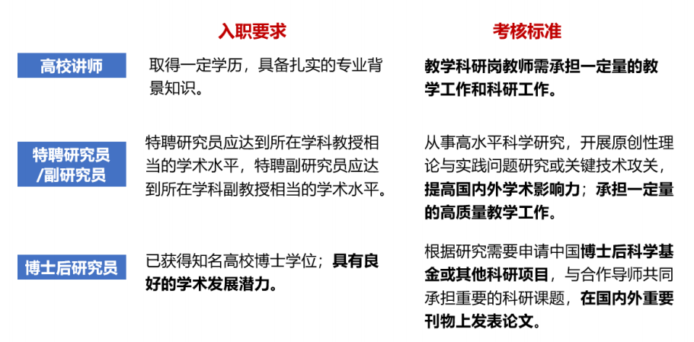
目标确定（算法工程师、科研员）
行业调查
人工智能：
2021年全球人工智能软件市场规模达到370亿美金
2023年，人工智能工程师与算法工程师的中位数薪资分别为65万和66万人民币。
科研员：
国内顶尖的高校入职普遍使用仿美国的Tenure-track制度（非升即走），不通过考核就可能直接失业。
据目前了解，就浙大而言，百人计划研究员招进来有六年的考核期，在六年内拿不出能发在顶刊上的成果就无法通过考核。

Slide 9
目标确定
算法工程师：
工作内容：软件：设计底层逻辑，实现具体功能，优化算法过程。
人工智能：建构大模型，设计训练算法，运营分析，展示成果。
胜任条件：使用算法的熟练程度、灵活的思维能力和创造力
发展空间：带队能力和协调能力->PM（项目经理）
知识储备和研究能力->向更有技术性的研发岗位
工资待遇：应届生算法岗35+（以拼多多为例）

Slide 10
目标确定
高校科研员:
工作内容：
科研创新，突破壁垒：从事与国家时代发展相关的重要信息科学技术的研究与开发工作，解决国家时代发展面对的重大问题。
言传身教，授业解惑：根据学生的不同需求，培养其科研能力和实际应用技术，同时可能需要对低年级学生进行专业基础知识的传授培养。
校企合作，国际合作：与国内先进大厂合作，推动科研成果转化。与国内外优秀学术机构广泛合作，发展学术研究。

Slide 11
行动计划
往夸张里说，随便说，反正纸上谈兵
短期目标（本科阶段）
保证维持较高的GPA，目标本专业前10%。
继续发展中学时的算法特长，保证在网站的做题量，争取参加大学生算法竞赛或者数学建模竞赛。
积极参与科研项目，提前体验并熟悉科研环境。
中期目标（研究生阶段）
保研，争取获得奖学金或申请海外知名大学出国读研
确定感兴趣的研究方向，深耕钻研
在课题组中锻炼领导力（联系算法工程师的发展空间），积累工作经验
开拓眼界，寻找创新突破点
关注目前互联网和经济领域的发展走势，实现从学生到工作者，创业者的转换。

Slide 12
行动计划
长期目标（工作阶段）
求职阶段：关注企业招聘信息
了解行业动态，定期查看行业新闻，了解最新的技术趋势和发展
研究公司，进入企业网站深入了解感兴趣的公司的产品、服务、企业文化等。
特别关注职位描述，了解所需的技能和经验。明确自己希望申请的岗位与申请该岗位所需的技能与知识。
进入工作：
熟悉公司环境，明确工作内容和未来方向：寻找自己未来发展晋升的方向
寻找创新创业的可能性

Slide 13
评估调整
职业目标评估
价值观：1.改善物质生活
2.发挥天赋，创造新事物
不断重新审视自己的价值观
职业路径评估
可能存在读完本科直接就职的新路径
希望能在读研之后参与工作
实施策略评估
未能取得很好的绩点 考研/直接投入就业 重视专业技术知识的掌握
迁移所学的知识到已有的工作/未来创新创业的锚点 在研究与工作中持续学习
其他因素评估
家庭因素：就业城市 是否选择更加轻松稳定的岗位
社会因素：理性评估就职公司的发展趋势是否符合社会环境 创新创业时找准经济的发展点

Slide 14
结语
这也ppt可以没有 也可以空白 也可以根据最后展示需要提炼一点关键词
Notes:
下面的内容可以缩减 改的口头化、接地气一点 通过职业生涯规划的学习，从一些实际的考量与对未来的展望做出了科学的规划。不仅仅对未来的职业发展奠定了更加坚实的基础，指明了一个更加清晰的方向，更让我的生活有了持久的动力与奋斗的目标。
职业的选择是人生中的一片旷野，即使是已经确定专业的今天，我的职业选择仍有无限的可能性。但是只有尽早地做好职业规划，朝着一个方向走，才不会迷路。在大一便有明确的职业规划，并不是锁定了人生的可能性，而是定下了努力的规划和路径，沿着这条路径曲折地前进。
漫长的职业生涯其实是自我的体验，大学生应该多探索自我，在职业生涯的路上，对自我内心“真我”的探索，并竭尽全力不顾一切困难地奋力追寻，才是职业生涯，乃至整个人生，最重要也是最需要不停思索的。
感谢我的同学们积极地与我分享信息，弥补了我的信息差，开阔了我的视野。
感谢沈老师，为我们讲解各种既有趣又有用的职规知识，也请了学长们来现身说法，增进我们的理解。

Slide 15
（不要用“聆听”）

